Slide 1
3. výzva MAS Hrušovansko, z. s. k předkládání Žádostí o dotaci v rámci operace 19.2.1 PRV na období 2014-2020 Podání žádosti přes PF
5. 4. 2019 Hrušovany nad Jevišovkou

Slide 2
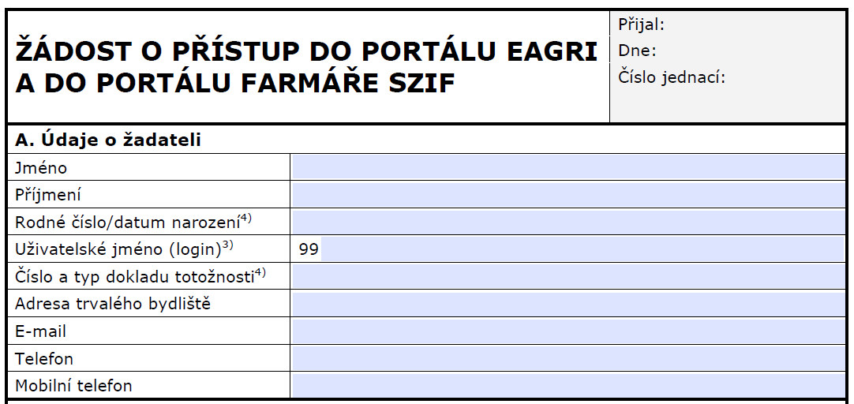
Zřízení přístupu do Portálu farmáře
Portál Farmáře (dále jen PF) je hlavním komunikačním nástrojem
Přístup do PF získá žadatel osobně na podatelně RO SZIF nebo prostřednictvím datové schránky žadatele o dotaci nebo e-Podatelny s elektronickým podpisem žadatele (nelze zaslat poštou)
S sebou je nutné mít: FO – občanský průkaz, FO - výpis z OR (ne starší 3 měsíce)
Žadatel musí vyplnit „Žádost o přístup do portálu Eagri a do Portálu Farmáře SZIF“ – ke stažení na www.mashrusovansko.cz

Slide 3
Přihlášení do Portálu farmáře
ŽoD musí být vygenerována z účtu PF žadatele
PF je přístupný přes www.szif.cz
Podrobný postup pro vygenerování a vyplnění žádosti, naleznete v příručce Návod na generování žádosti o dotaci přes MAS (ke stažení na www.mashrusovansko.cz nebo www.szif.cz)

Slide 4
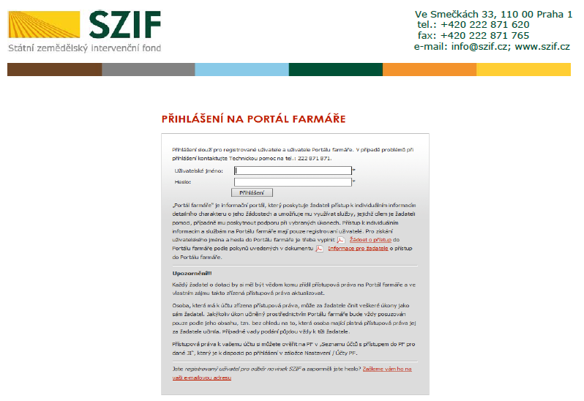
Přihlášení do Portálu farmáře
Po kliknutí na záložku Portál Farmáře se zobrazí okno pro přihlášení, kde žadatel zadá uživatelské jméno a heslo a potvrdí kliknutím na Přihlášení

Slide 5
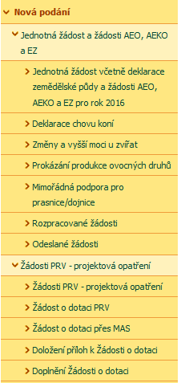
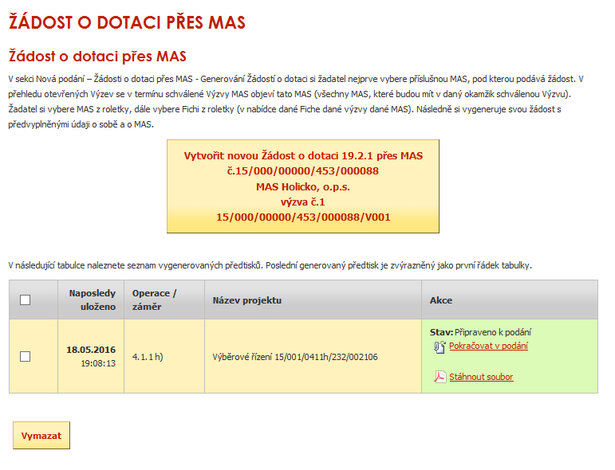
Postup pro podání Žádosti o dotace přes PF
1. krok
Žadatel vybere MAS, přes kterou chce žádat o dotaci
4. krok
2. krok
3. krok

Slide 6
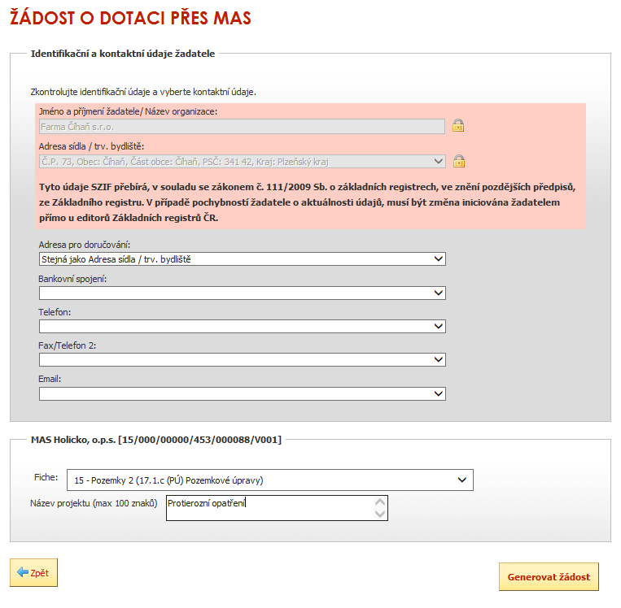
Generování formuláře žádosti v portálu farmáře
Vyplnit hlavičku
Vybrat Fichi, zvolit název projektu, generovat žádost

Slide 7
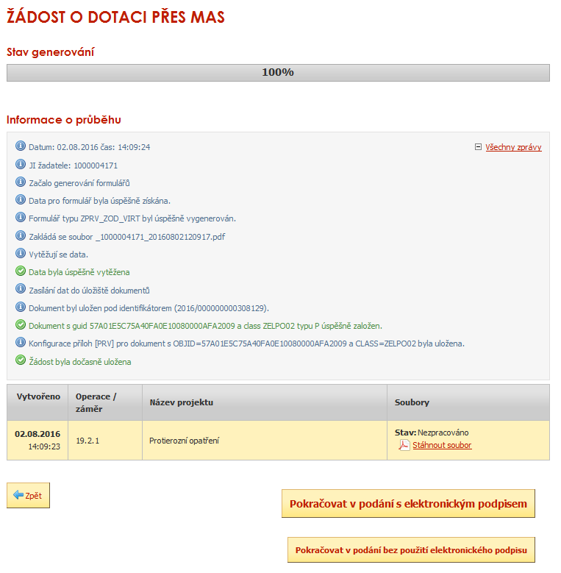
Generování formuláře žádosti v portálu farmáře
Po vygenerování žádosti (stav generování 100 %) si žadatel uloží žádost do PC přes Stáhnout soubor
Do stažené žádosti žadatel vyplní informace týkající se projektu
!! Žadatel vyplněnou žádost nahrává na Portál farmáře a odesílá MAS!!

Slide 8
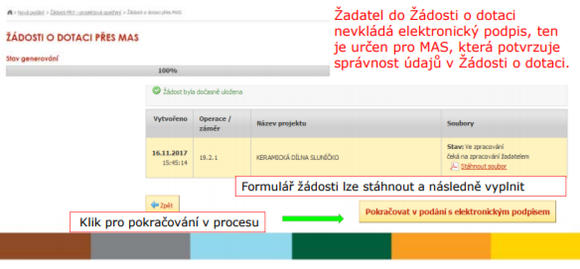
Generování formuláře žádosti v portálu farmáře

Slide 9
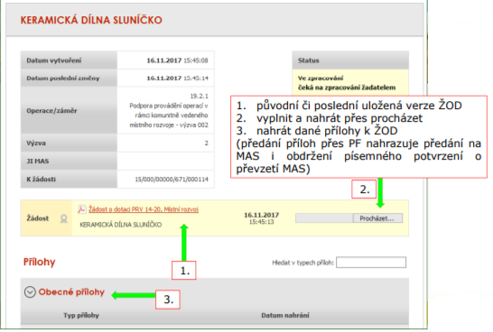
Generování formuláře žádosti v portálu farmáře

Slide 10
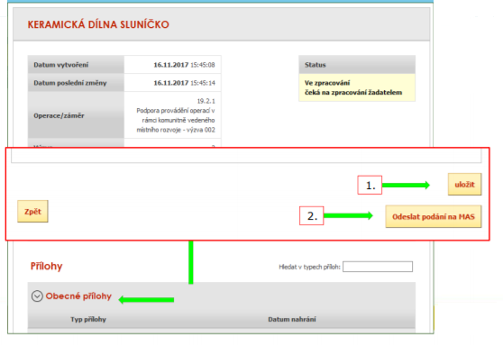
Generování formuláře žádosti v portálu farmáře

Slide 11
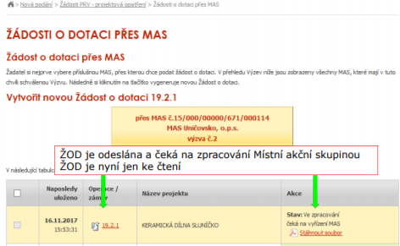
Generování formuláře žádosti v portálu farmáře

Slide 12
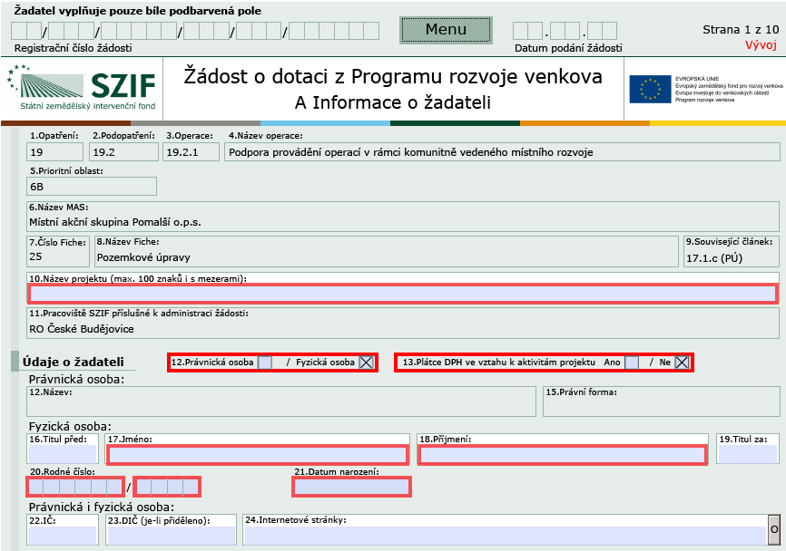
Formulář žádosti o dotaci
Důležité je vyplnit pole 12 a 13, aby se zobrazily všechny strany žádosti
Pod tlačítkem MENU je umístěn instruktážní list

Slide 13
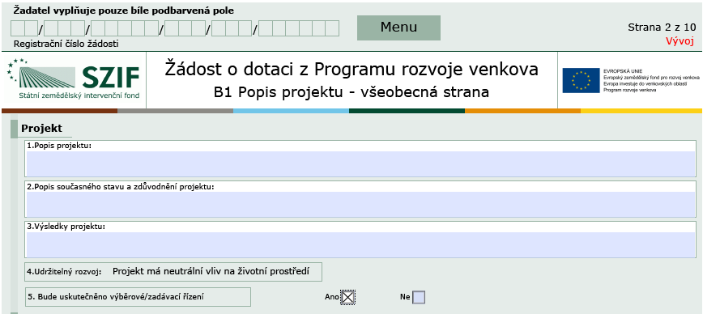
Formulář žádosti o dotaci

Slide 14
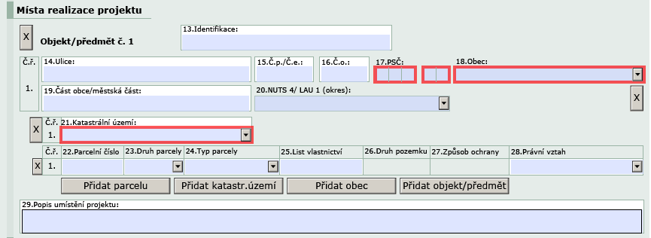
Formulář žádosti o dotaci
Automatický výpočet data předložení Žádosti o platbu na MAS (15 kalendářních dní před termínem předložení na RO)

Slide 15
Formulář žádosti o dotaci
Údaje o zpracovateli projektu se vyplňují pouze v případě, že zpracovatelem projektu není žadatel

Slide 16
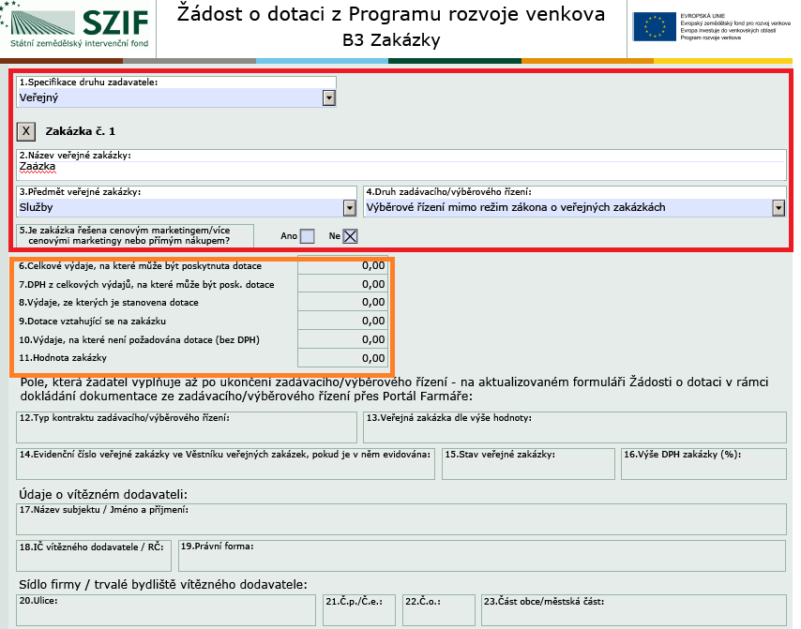
Formulář žádosti o dotaci
Nadefinované zakázky vyplňuje žadatel zde na straně B3
Výše zakázky se automaticky napočítává z údajů ze strany C1 – Výdaje projektu

Slide 17
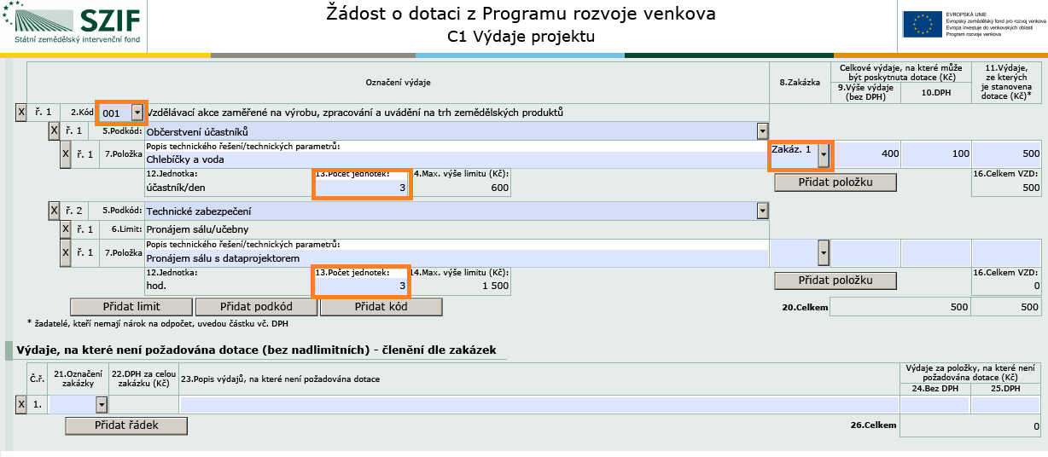
Formulář žádosti o dotaci
Přiřazení k zakázce

Slide 18
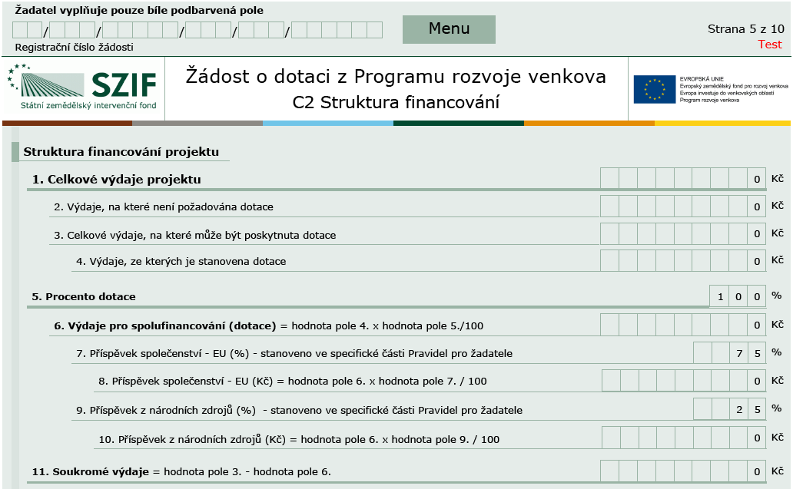
Formulář žádosti o dotaci
Přehled rozpočtu se vyplňuje automaticky na základě údajů uvedených na předchozích stranách

Slide 19
Formulář žádosti o dotaci

Slide 20
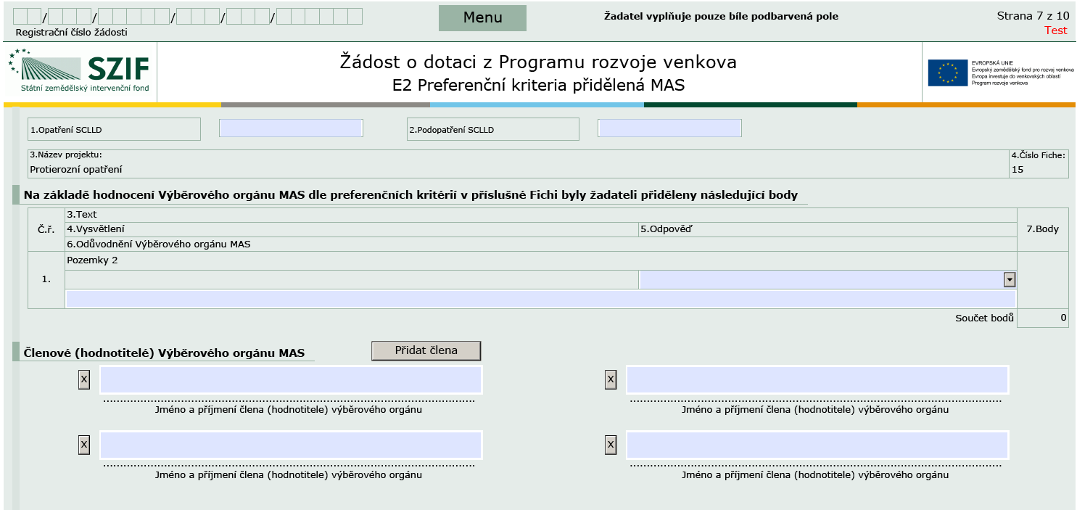
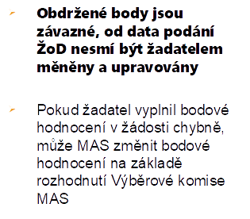
Formulář žádosti o dotaci
Část E2 – Preferenční kritéria přidělená MAS – ŽADATEL NEVYPLŇUJE!!

Slide 21
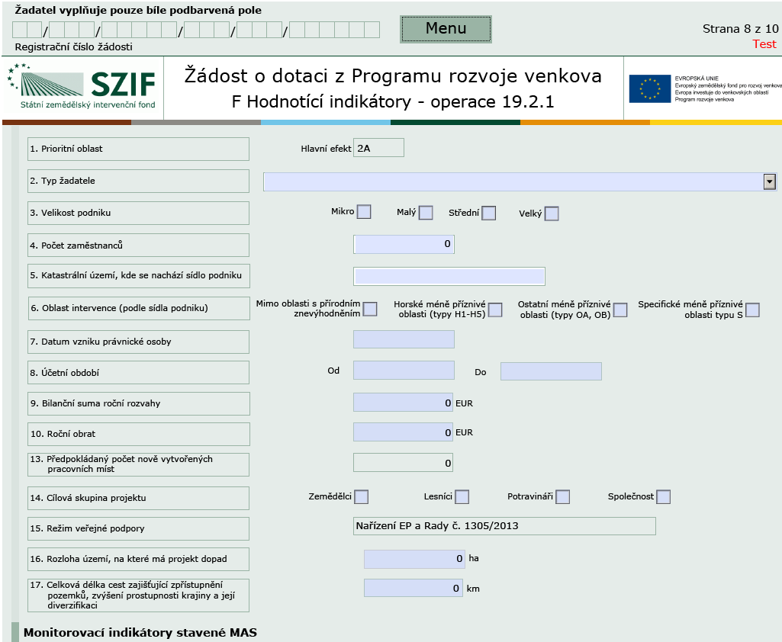
Formulář žádosti o dotaci

Slide 22
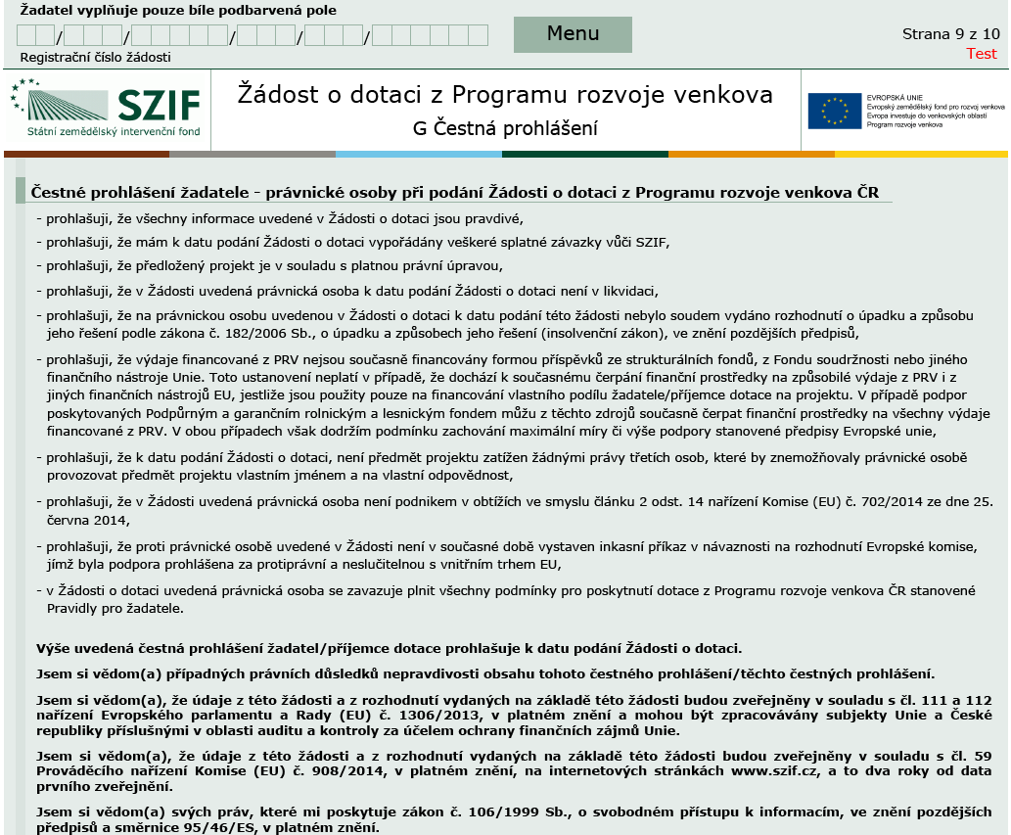
Formulář žádosti o dotaci

Slide 23
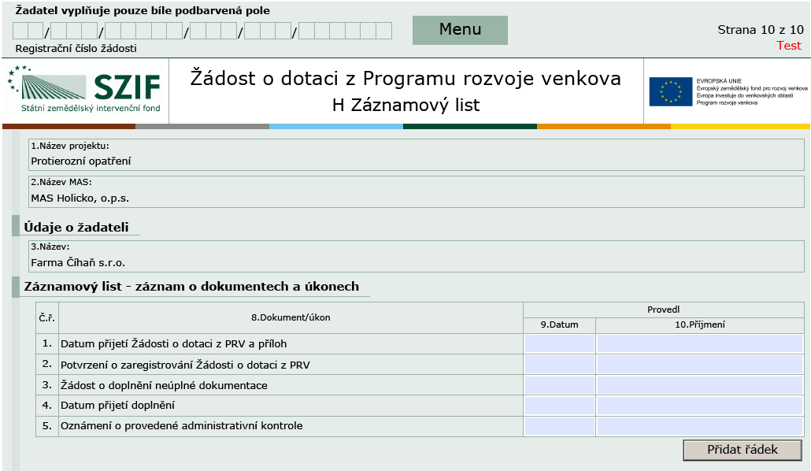
Formulář žádosti o dotaci
Část H – Záznamový list – ŽADATEL NEVYPLŇUJE!!
Vyplňuje MAS –
Zaznamenává jednotlivé úkony, které jsou s ŽoD v průběhu administrace prováděny

Slide 24
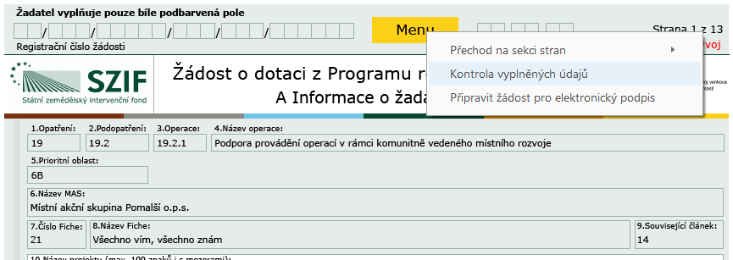
Kontrola žádosti o dotaci
Po vyplnění údajů je vhodné provést kontrolu – MENU – Kontrola vyplněných údajů

Slide 25
Podání ŽoD na MAS
Žadatel připraví ŽoD se všemi povinnými přílohami a zašle ji přes Portál farmáře na MAS v termínu stanoveném ve Výzvě MAS pro příjem projektů
MAS provede administrativní kontrolu žádosti (kontrola obsahové správnosti) a kontrolu přijatelnosti – v případě zjištění nedostatků, vyzve MAS žadatele k doplnění ŽoD s pevně daným termínem, max. 2x, termín pro doplnění min. 5 pracovních dní
O výsledku kontrol je žadatel informován MAS do 5 pracovních dní od ukončení kontroly
Věcné hodnocení Výběrové komise MAS - bodové hodnocení za každou Fichi dle předem stanovených preferenčních kritérií
Věcné hodnocení bude ukončeno do 30 pracovních dnů od ukončení administrativní kontroly a kontroly přijatelnosti. O počtu přidělených bodů informuje MAS žadatele do 5 pracovních dnů od schválení seznamu.
MAS informuje žadatele o výši přidělených bodů spolu se sdělením, zda byla jeho ŽoD vybrána či nevybrána do 5 pracovních dnů od schválení výběru projektů Radou spolku
Zveřejnění Seznamu vybraných/nevybraných ŽoD

Slide 26
Podání ŽoD na MAS
Vybrané ŽoD MAS elektronicky podepíše, přílohy verifikuje a předá min. 3 pracovní dny před termínem registrace na RO SZIF žadateli (tím se žádost uzamkne)
Po obdržení ŽoD a příloh od MAS, žadatel pokračuje v podání s elektronickým podpisem od MAS žádosti přes Portál Farmáře (lze provést pouze jednou)
Žadatel nahraje přes Portál Farmáře finální verzi formuláře ŽoD a všechny povinné přílohy a celý proces uloží

Slide 27
Registrace žádosti o dotaci - žadatel
1. krok
Po obdržení PODEPSANÉ ŽoD a příloh OD MAS, žadatel přes PF pokračuje v podání
2. krok
3. krok
Je třeba vybrat možnost Pokračovat v podání s elektronickým podpisem

Slide 28
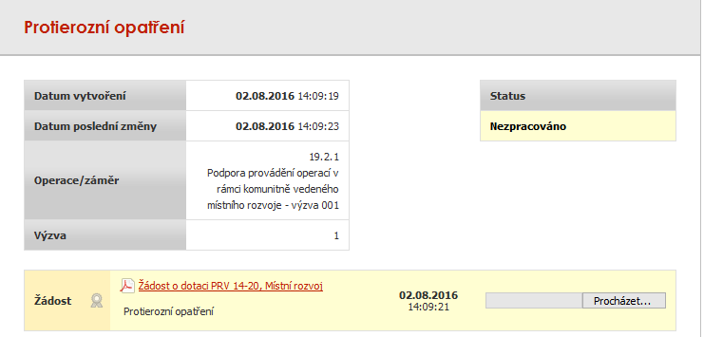
Registrace žádosti o dotaci - žadatel
Doplněný a zkontrolovaný formulář ŽoD (elektronicky podepsaný MAS) nahraje žadatel zpět

Slide 29
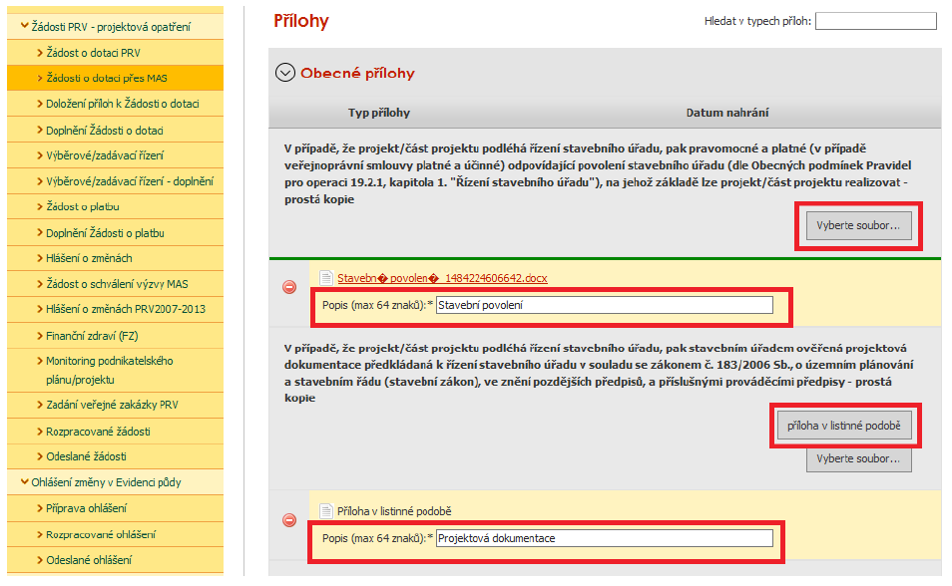
Registrace žádosti o dotaci - žadatel
Žadatel pošle přes PF na RO SZIF ŽoD, nejpozději do 17. 6. 2019
Po nahrání ŽoD nahraje žadatel přílohy

Slide 30
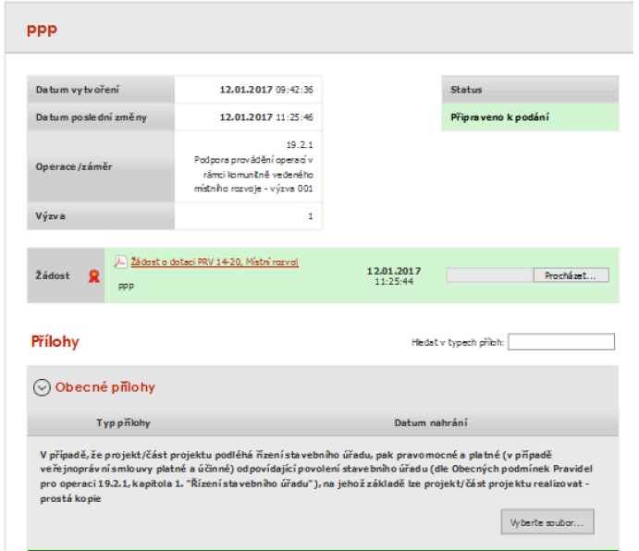
Registrace žádosti o dotaci - žadatel
Po uložení ŽoD a příloh žadatel klikne na Pokračovat v podání

Slide 31
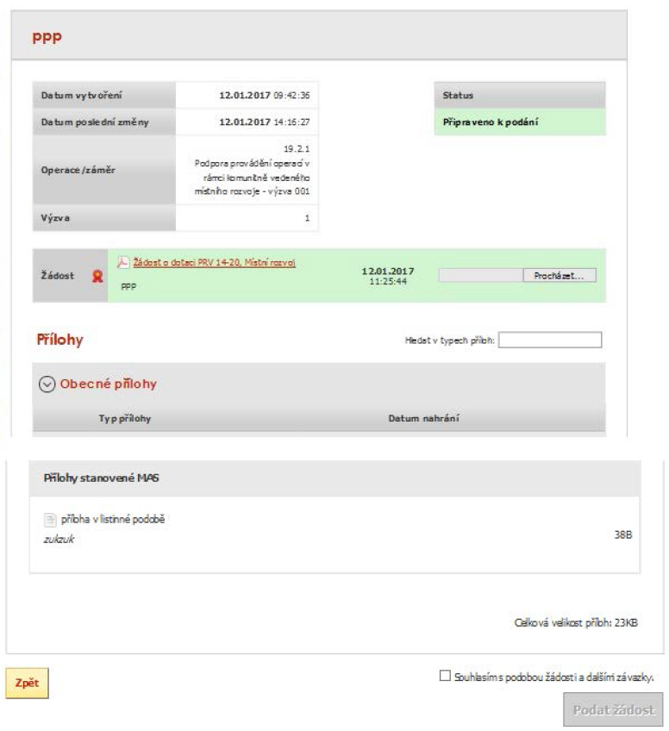
Registrace žádosti o dotaci - žadatel
Žadatel zaškrtne Souhlasím s podobou žádosti
Poté bude aktivní pole PODAT ŽÁDOST

Slide 32
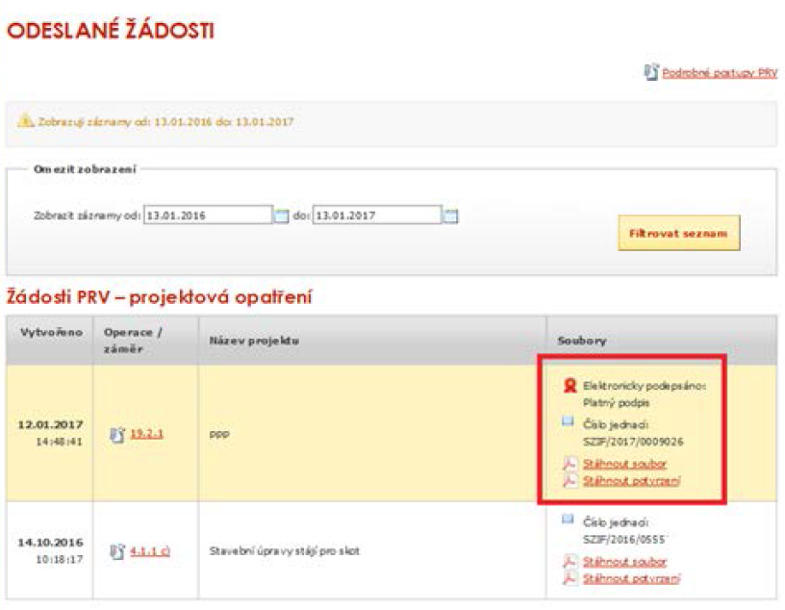
Registrace žádosti o dotaci - žadatel
Po podání ŽoD se žadateli zobrazí strana, kde je pod odkazem „stáhnout soubor“ odeslaná/podaná ŽoD a pod odkazem „stáhnout potvrzení“ potvrzení o přijetí ŽoD na RO SZIF

Slide 33
DĚKUJI ZA POZORNOST
Bc. Simona Dvořáčková
Email: info@mashrusovansko.cz
Tel: 773 560 667
Web: www.mashrusovansko.cz

